Slide 1
宽带天线和如何扩展天线的带宽
  方福衣
  2012. 05.11

Slide 2
1.带宽
天线的电参量几乎都与频率有关，电参量随着频率变化是天线的频率特性，频率特性可以用带宽表示，天线电参量满足一定要求的频率范围称为带宽。
2.宽带天线的种类
当前，天线实现带宽化，主要有以下几种：
2.1旋转对称结构的宽带振子天线
圆柱形偶极子或单极子天线，加粗振子直径，可以展宽阻抗带宽。

Slide 3
2.2宽带行波天线
凡是电流或电压可用一个或多个沿同一方向传播的行波表示的天线，可称为行波天线。
行波天线之所以具有宽频带特性，原因是天线在完成波导能量转化成自由电磁波的过程是一次性的，能量不存储，不循环，没有反射波存在。
2.3宽带加载天线
将电抗原件或者网络置于天线的某一部分中，以提高带宽，称为加载天线，加载原件可以再天线内部也可以在天线的输入端口，加载点也可以是多个。

Slide 4
3.提高天线带宽方法
3.1基本途径：降低等效谐振电路Q值
3.2增加额外谐振点：附加寄生贴片、电磁耦合馈电
3.3附加阻抗匹配网络

Slide 5
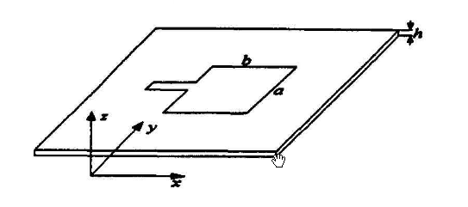
4.微带贴片天线提高带宽方法
不同的天线，提高带宽的具体做法并不一定相同，下面我以最简单的微带贴片天线为例来讲解如何提高天线带宽。
微带贴片天线结构如下：

Slide 6
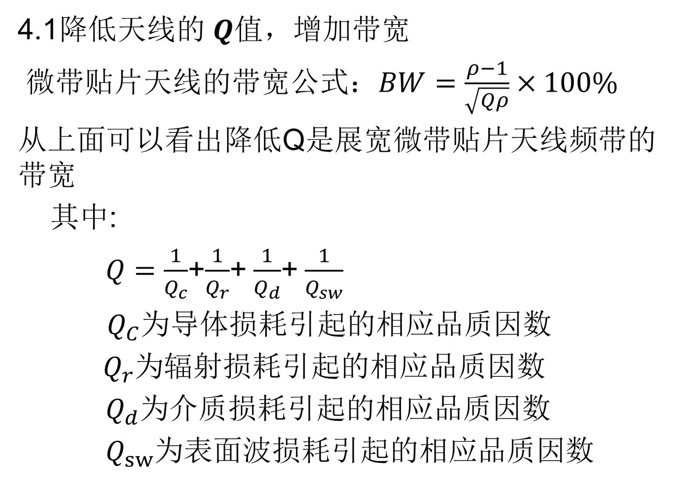

Slide 7
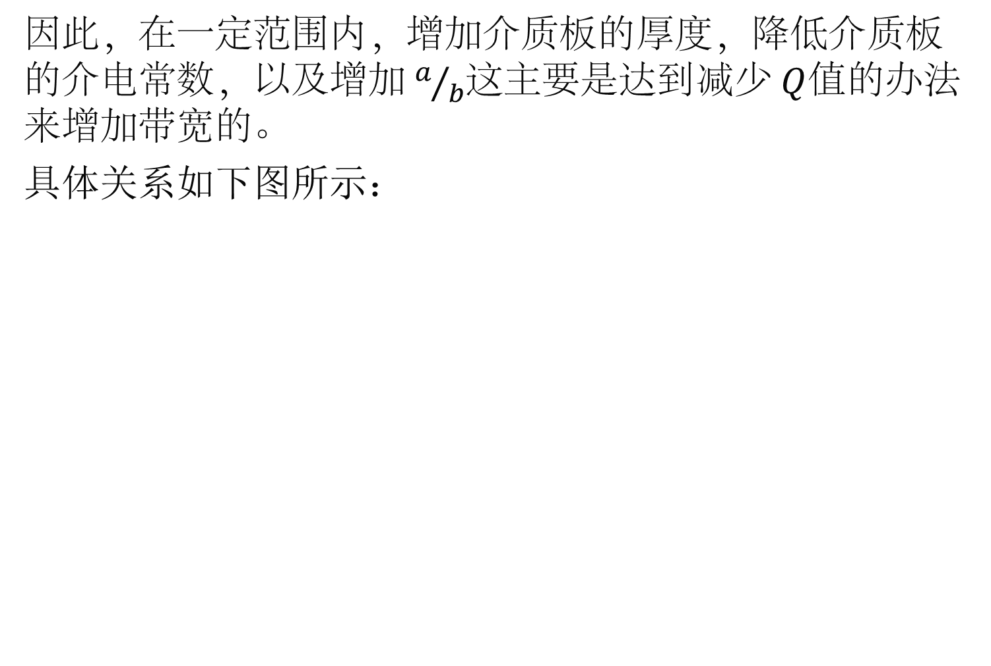
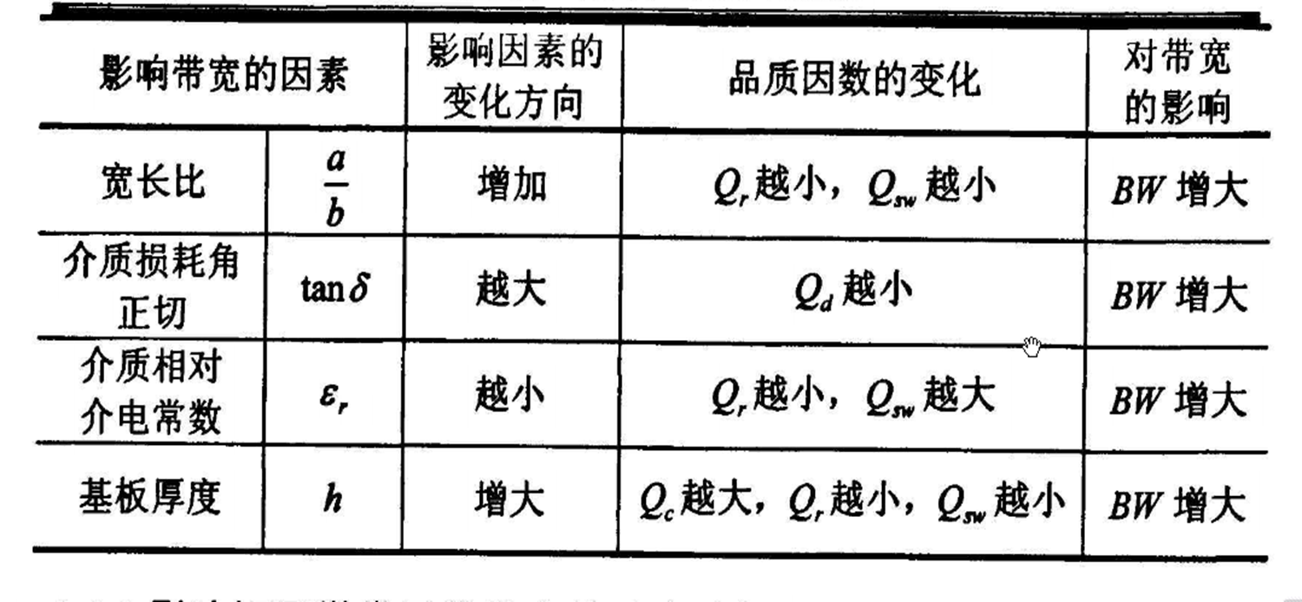

Slide 8
4.2改变微带贴片天线结构来增加带宽
这种途径主要有：
附加寄生贴片、电磁耦合馈电，附加主抗匹配网络。
4.21附加寄生贴片电磁耦合馈电
是设法修改等效谐振电路，把普通的的单层微带天线的简单RLC等效电路修改成多频点的耦合谐振电路，从而实现了阻抗带宽的展宽。

Slide 9
4.22附加阻抗匹配网络
附加阻抗匹配网络是馈电的匹配问题，由于线极化微带天线的工作主要是受其阻抗匹配的限制，因此采用馈电匹配技术就能使其工作在较宽的频域上。

Slide 10
4.3采用非常规的基板形状和基板材料
主要途径有：采用楔形或阶梯基板，采用非线性基板材料。
采用楔形或阶梯形基板可以简单有效的展宽微带天线的带宽，在物理上可以解释：由于辐射端口处的基板厚度不同的两个谐振器经阶梯电容耦合产生的双回路现象造成。
采用非线性基板材料也是展宽微带天线的有效方法之一，例如铁氧体作为基板材料。

Slide 11
谢谢大家！

